Slide 1
Паспорт мультимедийной разработки
Автор: Хижнякова Галина Николаевна
Образовательное учреждение: Муниципальное бюджетное
общеобразовательное учреждение «Средняя общеобразовательная школа
№ 5», 352360, Краснодарский край, станица Тбилисская,
ул.Октябрьская, 133, телефон: 8(86158)2-46-51
Должность: учитель начальных классов
Предмет: русский язык
Класс: 3
Тема: Упражнение в правописании слов с безударными
гласными, глухими и звонкими согласными,
непроизносимыми согласными
Тип: презентация Power Point
Источники: собственная разработка, диск «50000 клипартов»
http://go.mail.ru/search_images?q,
http://allday.ru/index.php?newsid=362478

Slide 2





Урок русского языка
3 класс
Автор: Хижнякова Г.Н.,
учитель начальных классов
МБОУ «СОШ № 5»
ст. Тбилисской
Краснодарского края

Slide 3

ПАРК ОРФОГРАММ КОРНЯ
повторить правила проверки
орфограмм корня;
тренироваться в написании
слов с данными орфограммами;
развивать орфографическую
зоркость.

Slide 4
ПАРК ОРФОГРАММ КОРНЯ
ча . ка
улы . ка
чашка
улыбка
б . жать
бежать
сла . кий
сладкий
гла . кий
гладкий
т . шина
тишина
доро . ка
дорожка
кни . ка
книжка
ст . кло
стекло
гн . здо
д
гнездо
т
ж
д
ш
е
с
е
а
е
ж
т
е
е
п
а
и
б
и
з
и
о
и
ш
о
е
и
и
ш
ж
д
о
т
и
а
в . ренье
е
варенье
скв . рец
скворец
цв . ток
цветок
л . сник
лесник
яго . ка
ягодка
ска . ка
сказка
трава
тр . ва
з . мля
земля

Slide 5
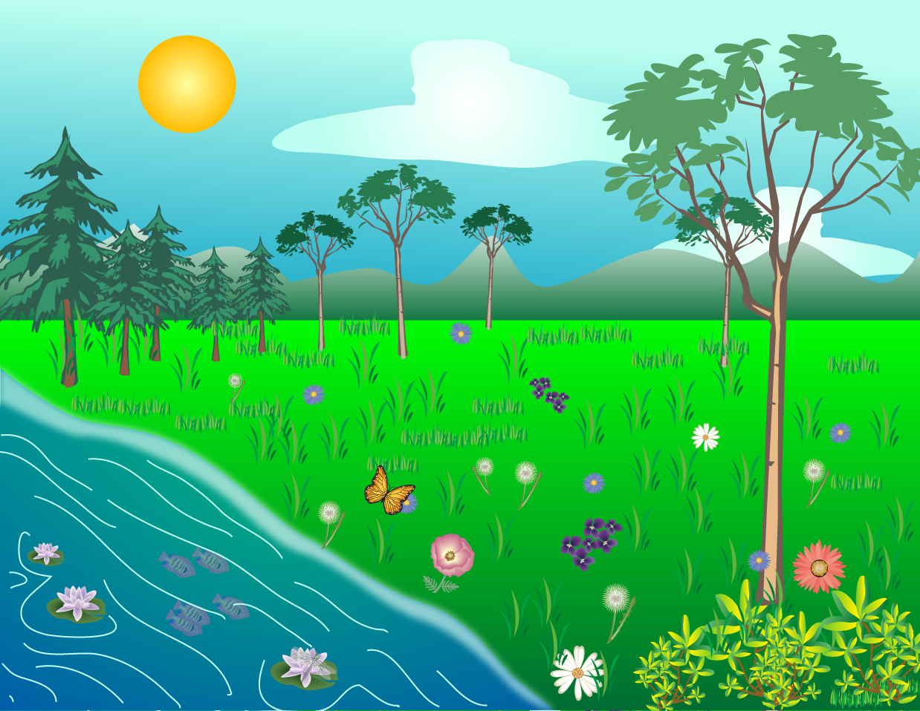
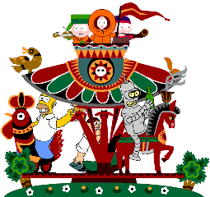
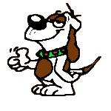


КАРУСЕЛЬ
СЛОВАРНЫХ СЛОВ
ПОЛЯНА ОТДЫХА
ФОНТАН
БЕЗУДАРНЫХ ГЛАСНЫХ
ПАРК ОРФОГРАММ КОРНЯ
АЛЛЕЯ ПАРНЫХ СОГЛАСНЫХ
ОЗЕРО
НЕПРОИЗНОСИМЫХ
СОГЛАСНЫХ

Slide 6

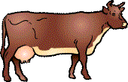

КАРУСЕЛЬ СЛОВАРНЫХ СЛОВ

Slide 7
ФОНТАН БЕЗУДАРНЫХ ГЛАСНЫХ
Д . ревья - … , л . ства - … , цв . точки - … ,
гн . здо - … , бр . дить - … , в . сенний - … ,
х . дить - …, в . дичка - … , тр . пинка - … .

Slide 8
ПОЛЯНА ОТДЫХА

Slide 9
АЛЛЕЯ ПАРНЫХ СОГЛАСНЫХ
Доро . ка - …, тра .ка - …, бере .ки - …,
ду . ки - …, ли . ки - …, хо . ьба - …,
опу . ка - … , ули .ка - … .
п
т
ж
б
з
д
в
ш

Slide 10

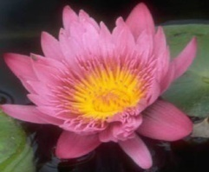





ОЗЕРО НЕПРОИЗНОСИМЫХ
СОГЛАСНЫХ
прекра[сн]ый
cо[нц]е
преле[сн]ый
изве[сн]ый
интере[сн]ый
пра[зн]ик
чу[ст]во
сча[сл]ивый
чуде[сн]о

Slide 11
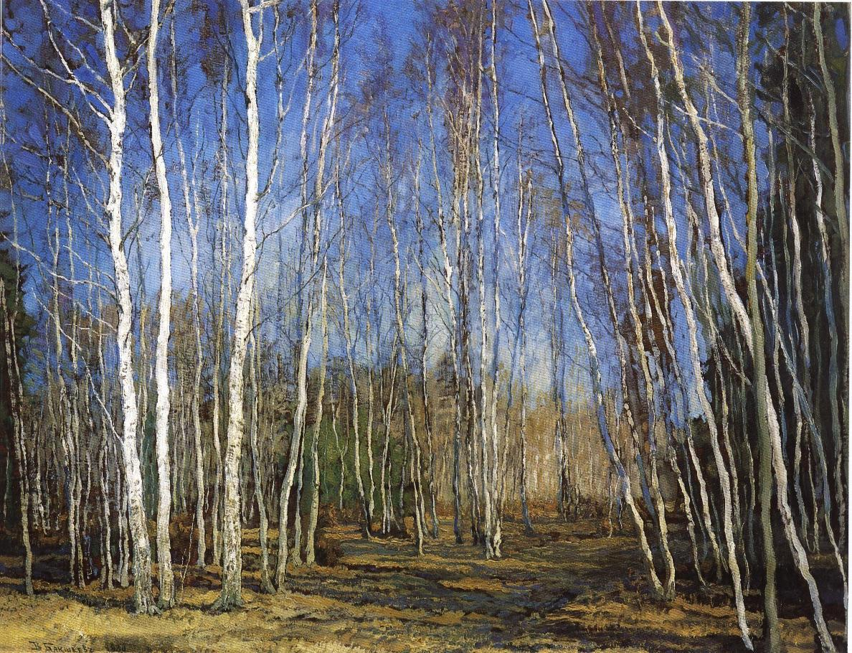
Д.з.
Парк в. сной.
Стало т . пло. Сне . тает. Б . гут в . сёлые ручейки. Д .ревья голые, но почки уже на-бухают. Прил .тел грач , вес . ник в . сны. Гра-
чи ищ . т св .и гнёзда. В парке шум и гам.
е
е
г
е
е
е
е
т
е
у
о

Slide 12



Рефлексия
ВО ВРЕМЯ ПРОГУЛКИ БЫЛО ИНТЕРЕСНО И ЛЕГКО, ПОТОМУ ЧТО ХОРОШО ЗНАЮ ПРАВИЛА ПРОВЕРКИ ОРФОГРАММ, УМЕЮ ИХ ПРИМЕНЯТЬ.
ПРОГУЛКА БЫЛА ИНТЕРЕСНАЯ, НО
НЕКОТОРЫЕ ЗАДАНИЯ ВЫЗЫВАЛИ
ЗАТРУДНЕНИЯ.
МНЕ БЫЛО ГРУСТНО! Я НЕ СМОГ
ВЫПОЛНИТЬ ЗАДАНИЯ.

